Slide 1
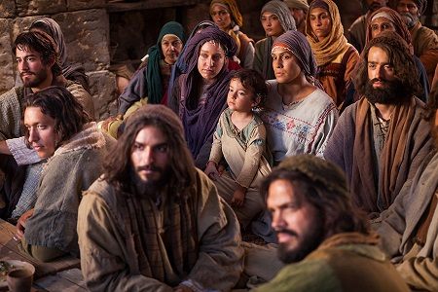
Los hermanos de Jesús.

Slide 2
Según la Biblia, Jesús tuvo hermanos y hermanas.
Mateo 12:46. “…su madre y sus hermanos estaban afuera, y le querían hablar”.
Marcos 6:3 “¿No es éste el carpintero, hijo de María, hermano de Jacobo, de José, de Judas y de Simón? ¿No están también aquí con nosotros sus hermanas?”
Juan 7:5 “Porque ni aun sus hermanos creían en él”. Hechos 1:14 “Todos éstos perseveraban unánimes en oración y ruego, con las mujeres, y con María la madre de Jesús, y con sus hermanos”.
1 Corintios 9:5 "¿No tenemos derecho de traer con nosotros una hermana por mujer como también los otros apóstoles, y los hermanos del Señor, y Cefas?"

Slide 3
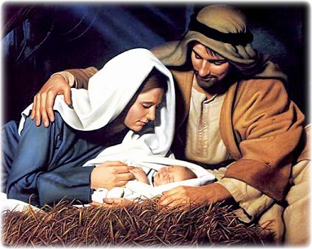
Quiénes eran los HERMANOS DEL SEÑOR
Según la Iglesia Católica, María, la madre de Jesús, fue virgen
durante toda su vida.
Pero según la Biblia, María tuvo relaciones sexuales con José después que nació Jesús.
La posición católica es que María fue virgen
“antes, durante y después del parto”.

Slide 4
“Pero no la conoció (ginosko) hasta que dio
a luz a su hijo primogénito”.
Mateo 1:25.
(Ginosko), palabra griega que significa conocer, saber. También es un modismo judío para las relaciones sexuales entre un hombre y una mujer. Mateo 1:25.
Con este mismo sentido se usa la palabra hebrea (Yada), que también significa conocer, saber.
“Conoció (Yada) Adán a su mujer Eva, la cual concibió y dio a luz a Caín,…”. Génesis 4:1.

Slide 5
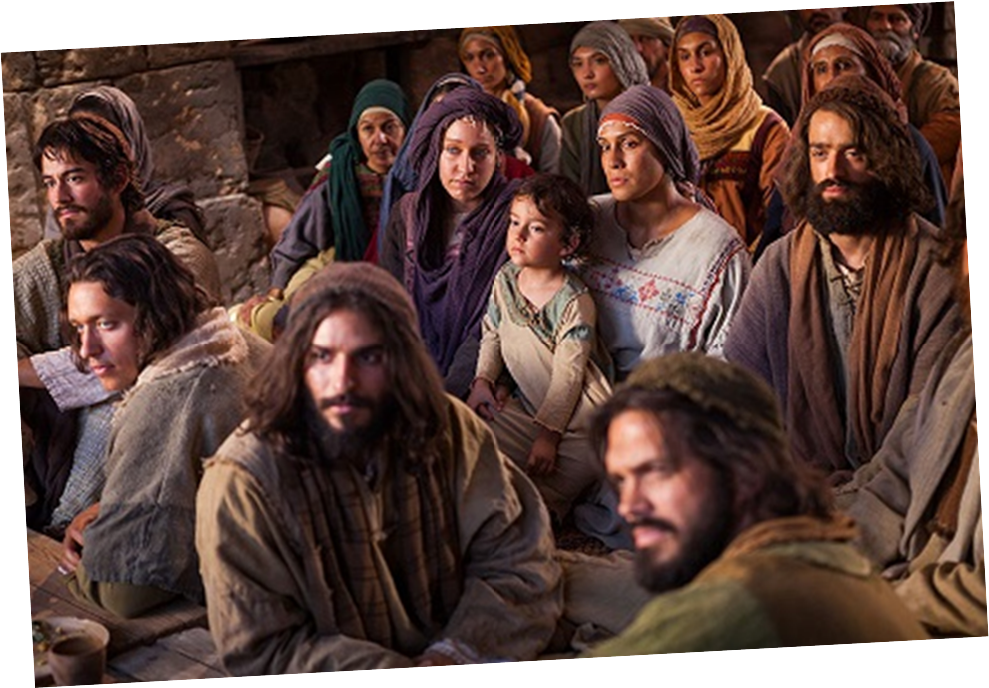
Quiénes eran los HERMANOS DEL SEÑOR
Pero la Biblia usa una palabra distinta a hermanos para referirse a primos (anepsios).
Para los católicos, los hermanos de Jesús mencionados en la Biblia eran primos.
Ejemplo. “Os saludan Aristarco, mi compañero de prisión, y Marcos, el primo (anepsios) de Bernabé,…”.
Colosenses 4:10.

Slide 6
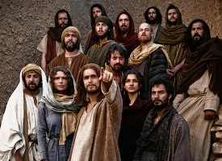
Para la mayoría de los protestantes, los hermanos de Jesús eran hijos de María y José menores que Jesús.
Sostienen esta creencia basados en textos como Mateo 12:46 y Marcos 6:3.
“…su madre y sus hermanos estaban afuera, y le querían hablar”. Mateo 12:46.
Esta idea parecería ser lógica porque la Biblia no dice específicamente que José haya tenido hijos de un matrimonio anterior.

Slide 7
Sin embargo, en la Biblia, la palabra hermano (adelphos) también se puede referir a un hermanastro o a un medio hermano.
Notemos un ejemplo. “Porque el mismo Herodes había enviado y prendido a Juan, y le había encadenado en la cárcel por causa de Herodías, mujer de Felipe su hermano; pues la había tomado por mujer. Porque Juan decía a Herodes: No te es lícito tener la mujer de tu hermano (adelphos)”. Marcos 6:17, 18.
Herodes y Felipe eran hijos de Herodes el Grande, pero con distintas mujeres: Maltace y Cleopatra. En realidad eran medio hermanos.

Slide 8
Primogénito
“Pero no la conoció hasta que dio a luz a su hijo primogénito (prototokos) ”. Mateo 1:25.
“Y dio a luz a su hijo primogénito, y lo envolvió en pañales, y lo acostó en un pesebre, porque no había lugar para ellos en el mesón”. Lucas 2:7.
Primogénito generalmente se refiere al primer hijo, aunque también se usa figuradamente para indicar preminencia, carácter o posición.

Slide 9
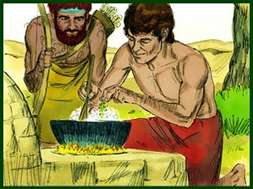
Ejemplos.
Aunque Esaú nació primero, Dios dijo:
“Israel es mi hijo, mi primogénito”. Éxodo 4:22.
David era el menor de los hijos de Isaí­ (1Samuel 17:14). Pero Dios dijo: “Yo también le pondré por primogénito”. Salmo 89:27.
Cristo es llamado “el primogénito de toda creación” (Colosenses 1:15), no porque sea el primer ser creado o el primero en nacer de varios hijos de Dios o de María, sino para resaltar su superioridad sobre todos los seres creados.
En Hebreos 12:23 se habla de los santos como “la congregación de los primogénitos” para destacar su condición exaltada.

Slide 10
En Éxodo 13:2 el primogénito es el primer varón nacido de mujer, sin tener en cuenta si después nacían o no otros hijos.
“Conságrame todo primogénito. Cualquiera que abre matriz entre los hijos de Israel, así de los hombres como de los animales, mío es”. Éxodo 13:2.

Slide 11
Nótese: Rehabías fue el único hijo de Eliezer. Sin embargo es llamado el primero.
1Crónicas 23:16. Hijos de Gersón: Sebuel, el primero (Ro'sh).
1Crónicas 23:17. Hijos de Eliezer: Rehabías, el primero (Ro'sh). Eliezer no tuvo más hijos, pero los hijos de Rehabías fueron muy numerosos. (BJ)
(Ro'sh). Palabra hebrea que significa cabeza, jefe, primero, principio. Véase 1Crónicas 23:11,20.

Slide 12
La palabra primogénito también se usaba para designar al único hijo.
Nota lo que dice una inscripción en un sarcófago
de una mujer judía llamada Arsinoé, encontrado
en Egipto cerca de la villa de Leontópolis
(Tel Yaoudieh), datado del año 5 d.C.
“En los dolores del alumbramiento de mi primogénito la suerte me condujo hasta el término de mi vida”.

Slide 13
Si murió cuando estaba dando a luz, significa que ése fue su único hijo, sin embargo el epitafio dice “primogénito”.
Lo anterior nos indica que la palabra primogénito no necesariamente implica la existencia de otros hijos.
Actualmente la palabra primogénito se usa con el mismo sentido.

Slide 14
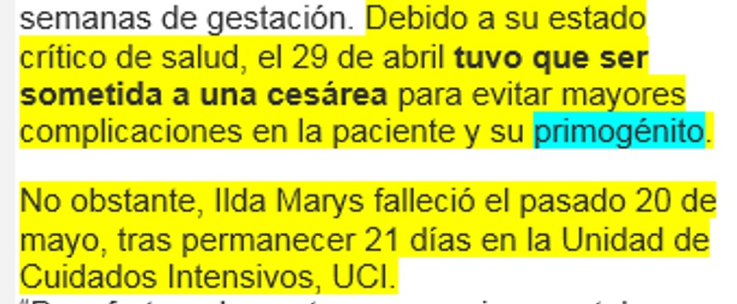
Nota lo que dice el periódico La Vanguardia.com de Bucaramanga, Colombia del Jueves 26 de Mayo de 2016. (Publicada por JOSELYN OSORIO FONSECA).
Si murió 21 días después de dar a luz a su hijo primogénito, entonces ése fue su único hijo.

Slide 15
¿Quiénes eran realmente los hermanos de Jesús?
¿Primos, hermanos de padre y madre, medio hermanos o hermanastros?
Antes de responder estas preguntas, consideremos lo siguiente:
1. La palabra hermano también se usa para medio hermano o hermanastro.
2. Primogénito también puede referirse al único hijo.

Slide 16
3. En los tiempos bíblicos el primogénito era muy respetado, si los hermanos de Jesús hubieran sido menores que él, lo habrían respetado, pero ellos no eran muy afines con él y querían controlarlo.
Juan 7:3 y le dijeron sus hermanos: Sal de aquí, y vete a Judea, para que también tus discípulos vean las obras que haces.
Juan 7:4 Porque ninguno que procura darse a conocer hace algo en secreto. Si estas cosas haces, manifiéstate al mundo.
Juan 7:5 Porque ni aun sus hermanos creían en él.

Slide 17
4. En la cruz Jesús le confió su madre a su discípulo Juan. Si los hermanos de Jesús eran hijos de María; ellos deberían haberse encargado de ella.
Juan 19:26 Cuando vio Jesús a su madre, y al discípulo a quien él amaba, que estaba presente, dijo a su madre: Mujer, he ahí tu hijo.
Juan 19:27 Después dijo al discípulo: He ahí tu madre. Y desde aquella hora el discípulo la recibió en su casa.
Tampoco la dejó al cuidado de su esposo, al parecer José era mayor que ella y ya había muerto.

Slide 18
¿Quiénes eran realmente los hermanos de Jesús?
La evidencia bíblica no es determinante ni abundante, pero por lo anterior podemos decir lo siguiente.
Aunque María tuvo relaciones sexuales con José después que nació Jesús (Mateo 1:25), como es normal en cualquier matrimonio,
al parecer los hermanos de Jesús eran hijos de José de un matrimonio anterior.

Slide 19
Concluimos entonces que…
Jesús fue el único hijo de
María.
Los hermanos de Jesús eran en realidad sus hermanastros.

Slide 20
El Testimonio White.
“Sus hermanos, como se llamaba a los hijos de José, se ponían del lado de los rabinos. Insistían en que debían seguirse las tradiciones como si fuesen requerimientos de Dios”. DTG 65.
María “Consideraba que las relaciones del hogar y el tierno cuidado de la madre sobre sus hijos, eran de vital importancia en la formación del carácter. Los hijos y las hijas de José sabían esto, y apelando a su ansiedad, trataban de corregir las prácticas de Jesús de acuerdo con su propia norma”. DTG 69.

Slide 21
El Testimonio White.
“Todo esto desagradaba a sus hermanos. Siendo mayores que Jesús, les parecía que él debía estar sometido a sus dictados. Le acusaban de creerse superior a ellos, y le reprendían por situarse más arriba que los maestros, sacerdotes y gobernantes del pueblo. Con frecuencia le amenazaban y trataban de intimidarle; pero él seguía adelante, haciendo de las Escrituras su guía”. DTG 66.

Slide 22
Tú y yo no somos hijos de María ni de José, tampoco somos primos, ni hermanastros de Jesús, pero el Señor dijo:
“Cualquiera que hace la voluntad de mi Padre que está en el cielo, ese es mi hermano, mi hermana y mi madre”. Mateo 12:50.
¿Estás haciendo la voluntad de Dios?

